Slide 1
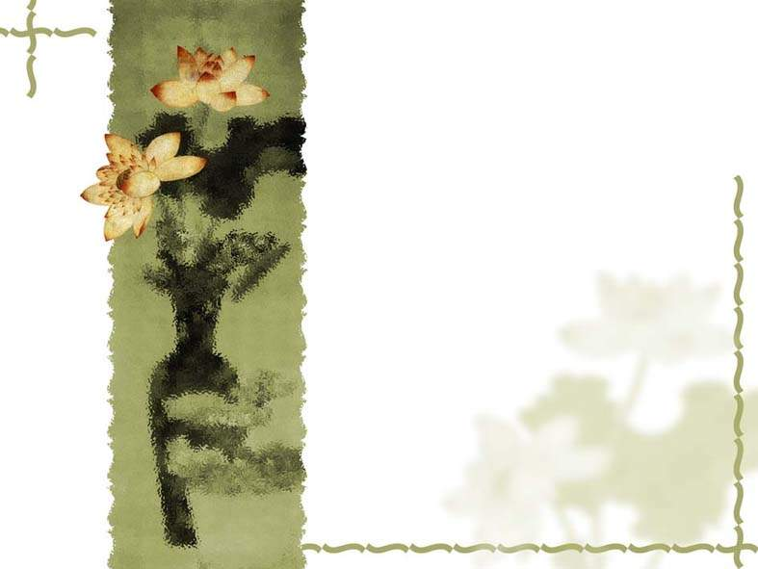


Slide 2
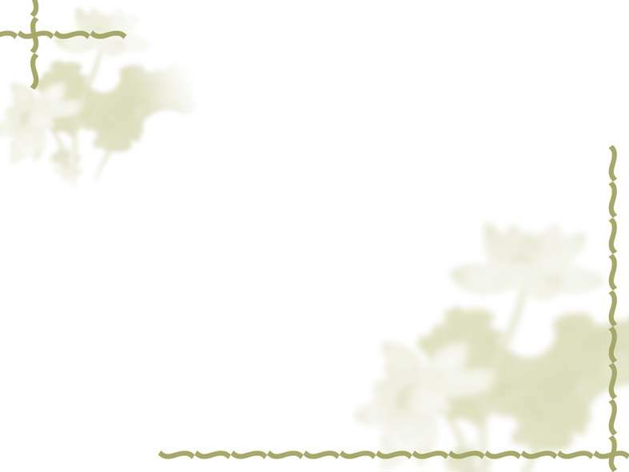
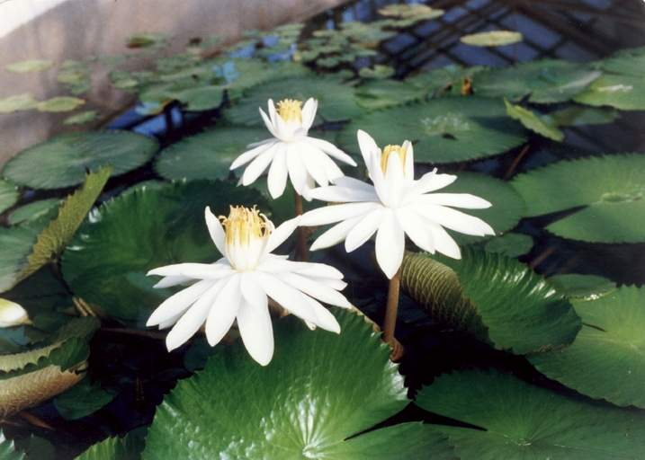
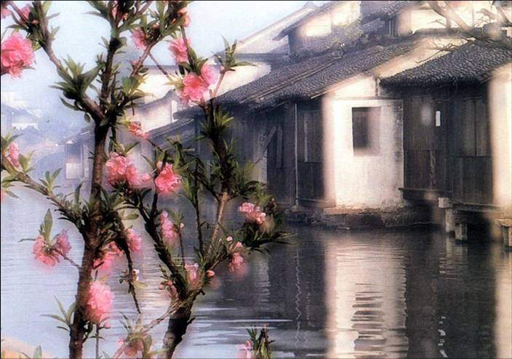

江 南
荷 花

Slide 3
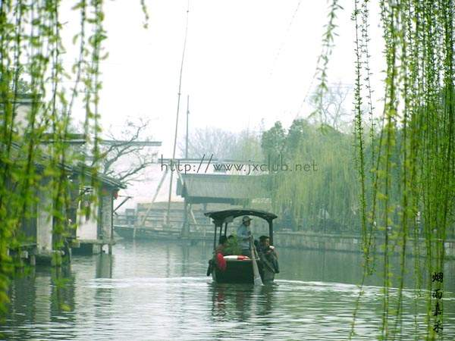

Slide 4
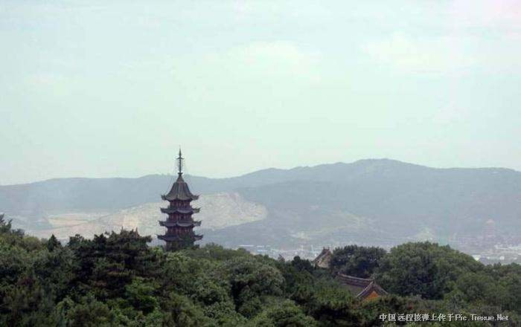

Slide 5
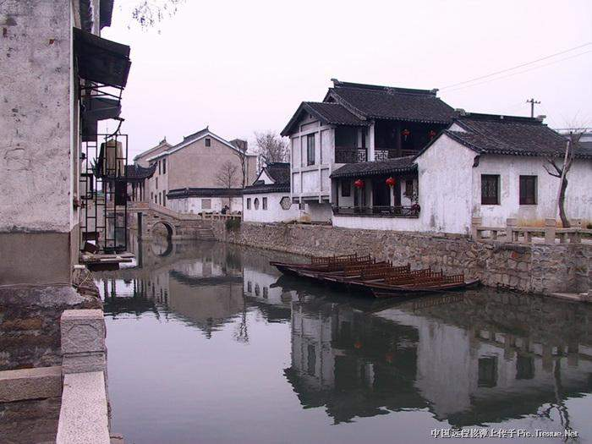

Slide 6
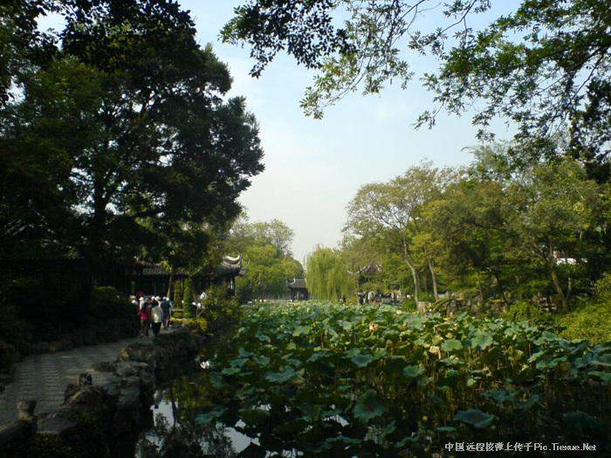

Slide 7
jiāng nán lián yè xiǎo yú
江 南 莲 叶 小 鱼
dōng xī nán běi zhōng jiān
东 西 南 北 中 间
kě cǎi xì
可 采 戏

Slide 8
江南 莲叶 小鱼
东西 南北 中间
可 采 戏

Slide 9
江南
莲叶
小鱼
东西
南北
中间
可
采
戏

Slide 10
江南可采莲，
莲叶何田田！

Slide 11
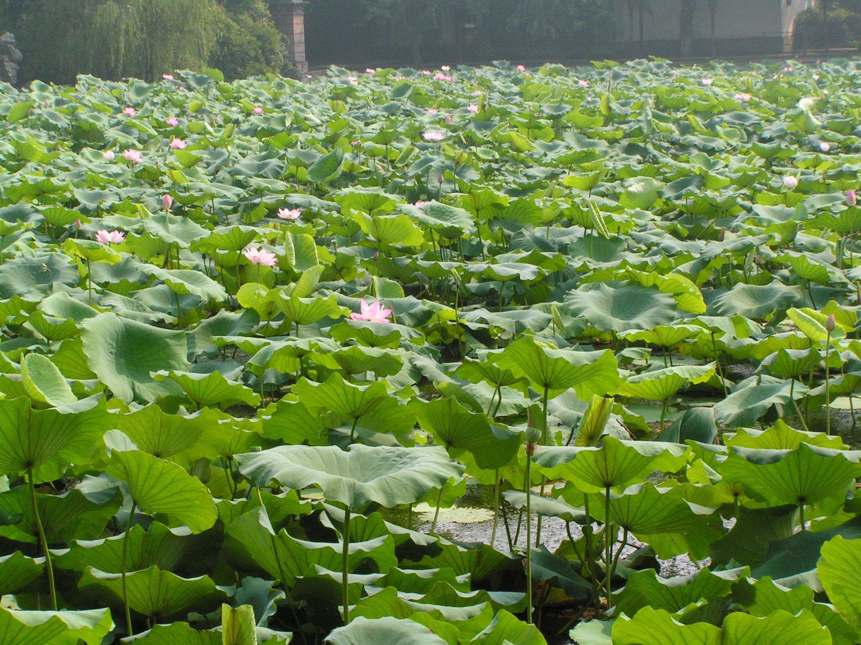

Slide 12
鱼戏莲叶间：
鱼戏莲叶东，
鱼戏莲叶西，
鱼戏莲叶南，
鱼戏莲叶北。

Slide 13

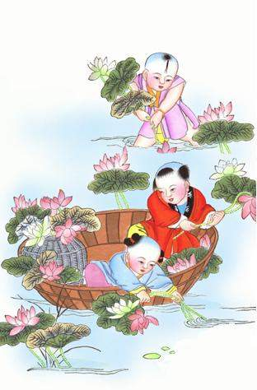
江 南
读一读
江南可采莲，
荷叶何田田！
鱼戏莲叶间：
鱼戏莲叶东，
鱼戏莲叶西，
鱼戏莲叶南，
鱼戏莲叶北。

Slide 14



Slide 15
jiāng
yè
běi
江
北
叶

